Slide 1
Mecanismos de prevenção e resolução de conflitos e de promoção do cumprimento voluntário
Resolução Técnica da Assembleia Geral do CIAT nº 58e
Márcio F. Verdi
Secretário Executivo do CIAT
Maio 2024

Slide 2
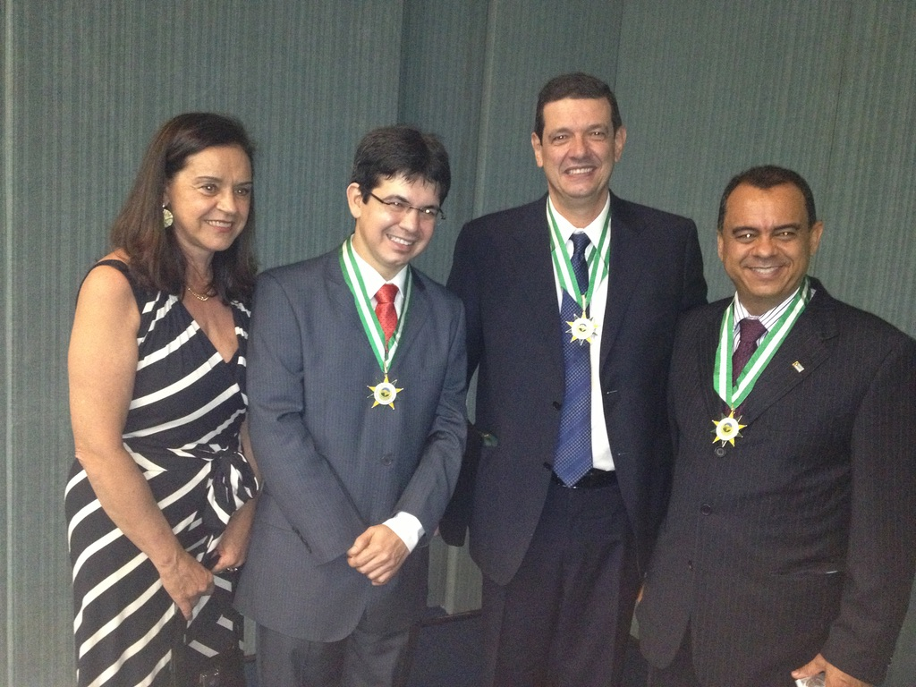

Slide 3
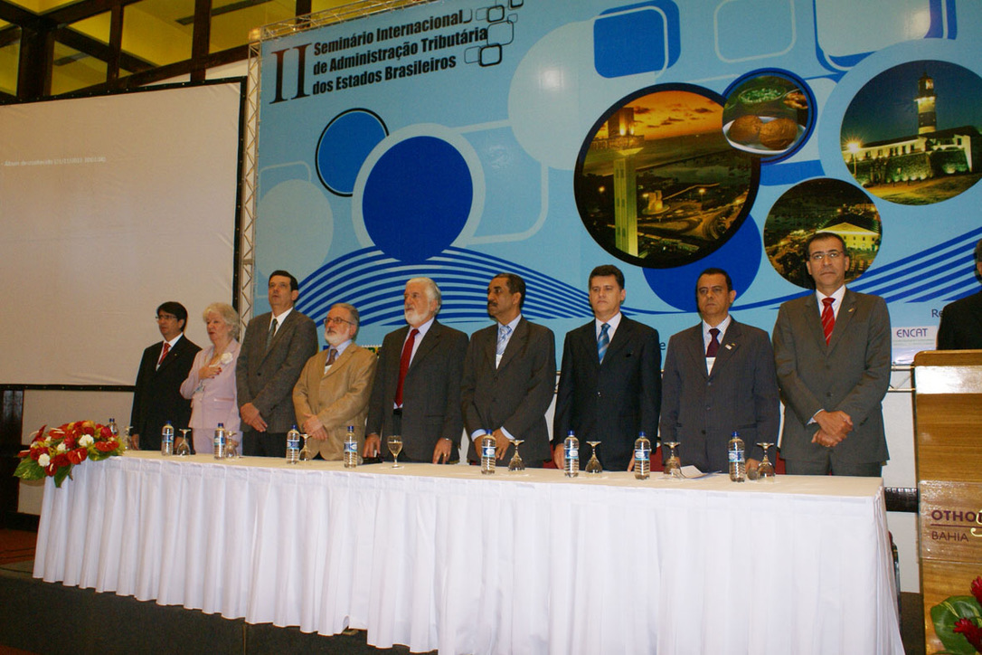

Slide 4
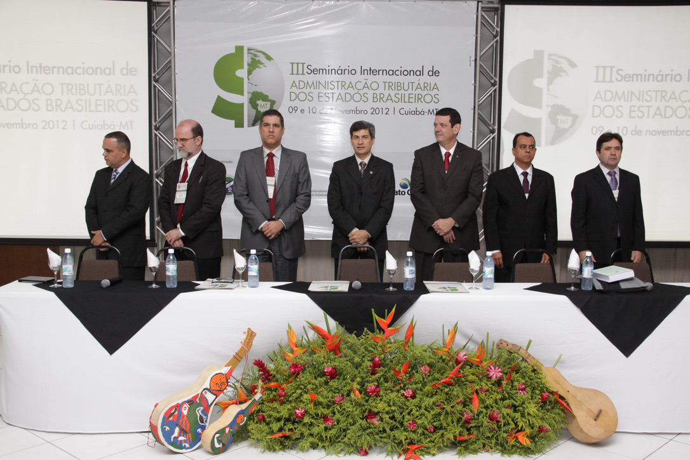

Slide 5
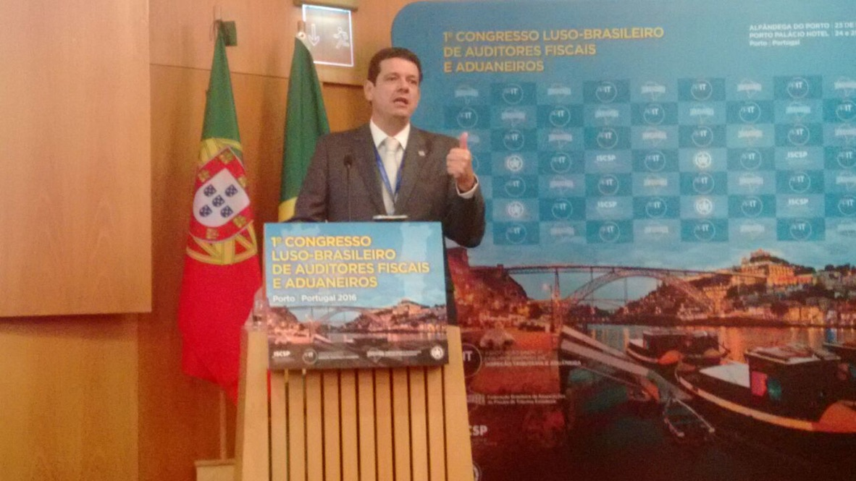

Slide 6
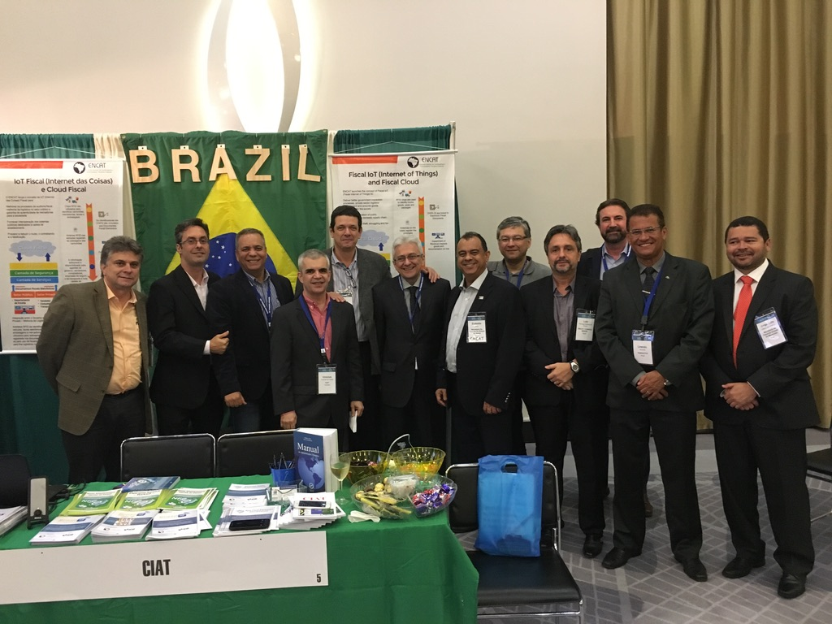

Slide 7
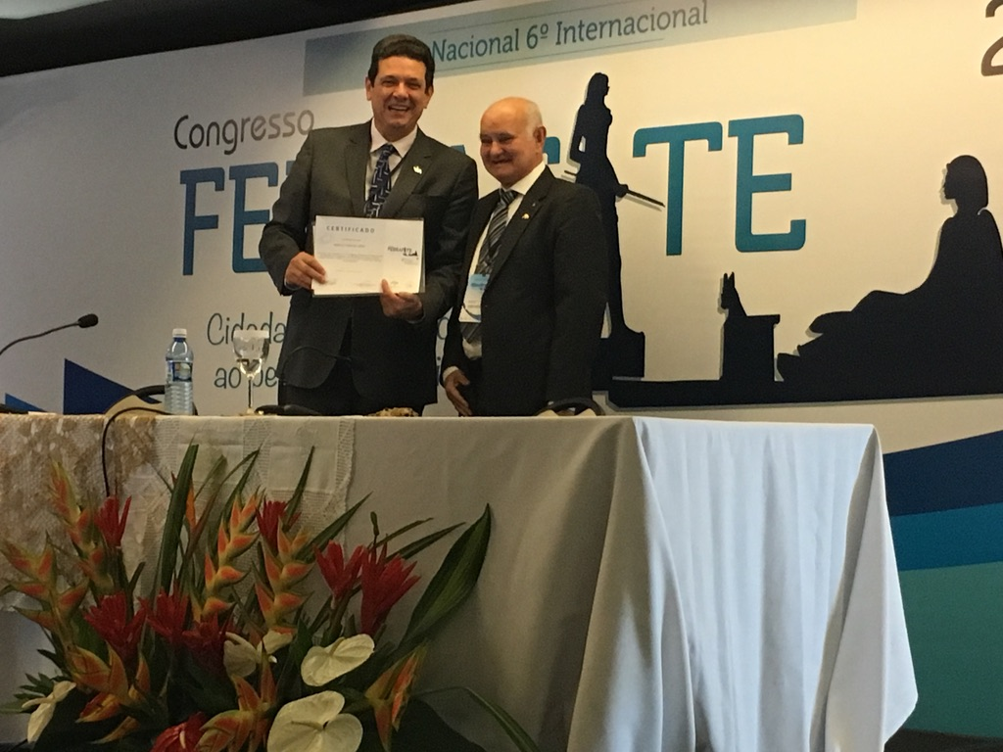

Slide 8
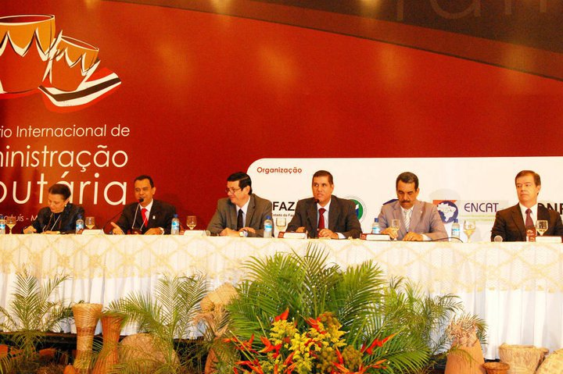

Slide 9
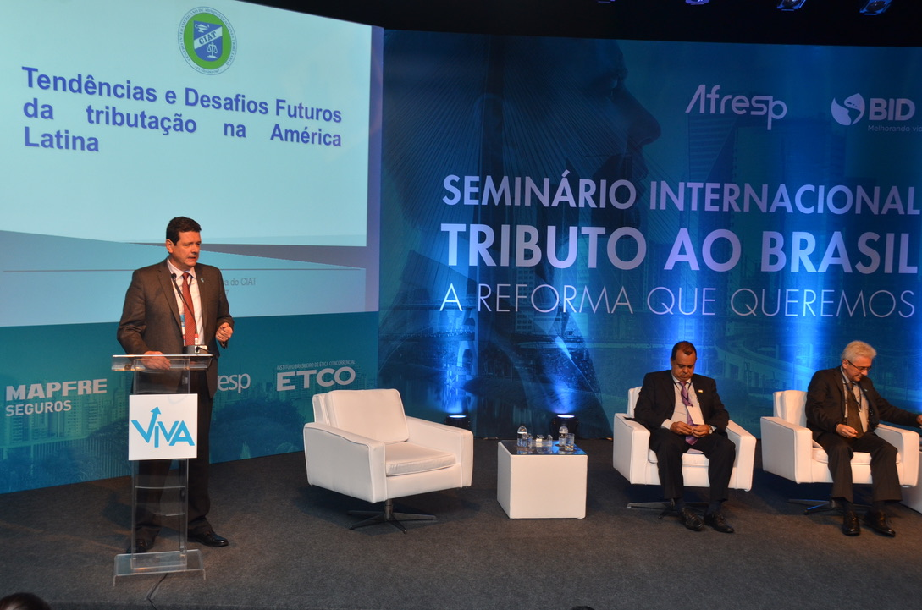

Slide 10
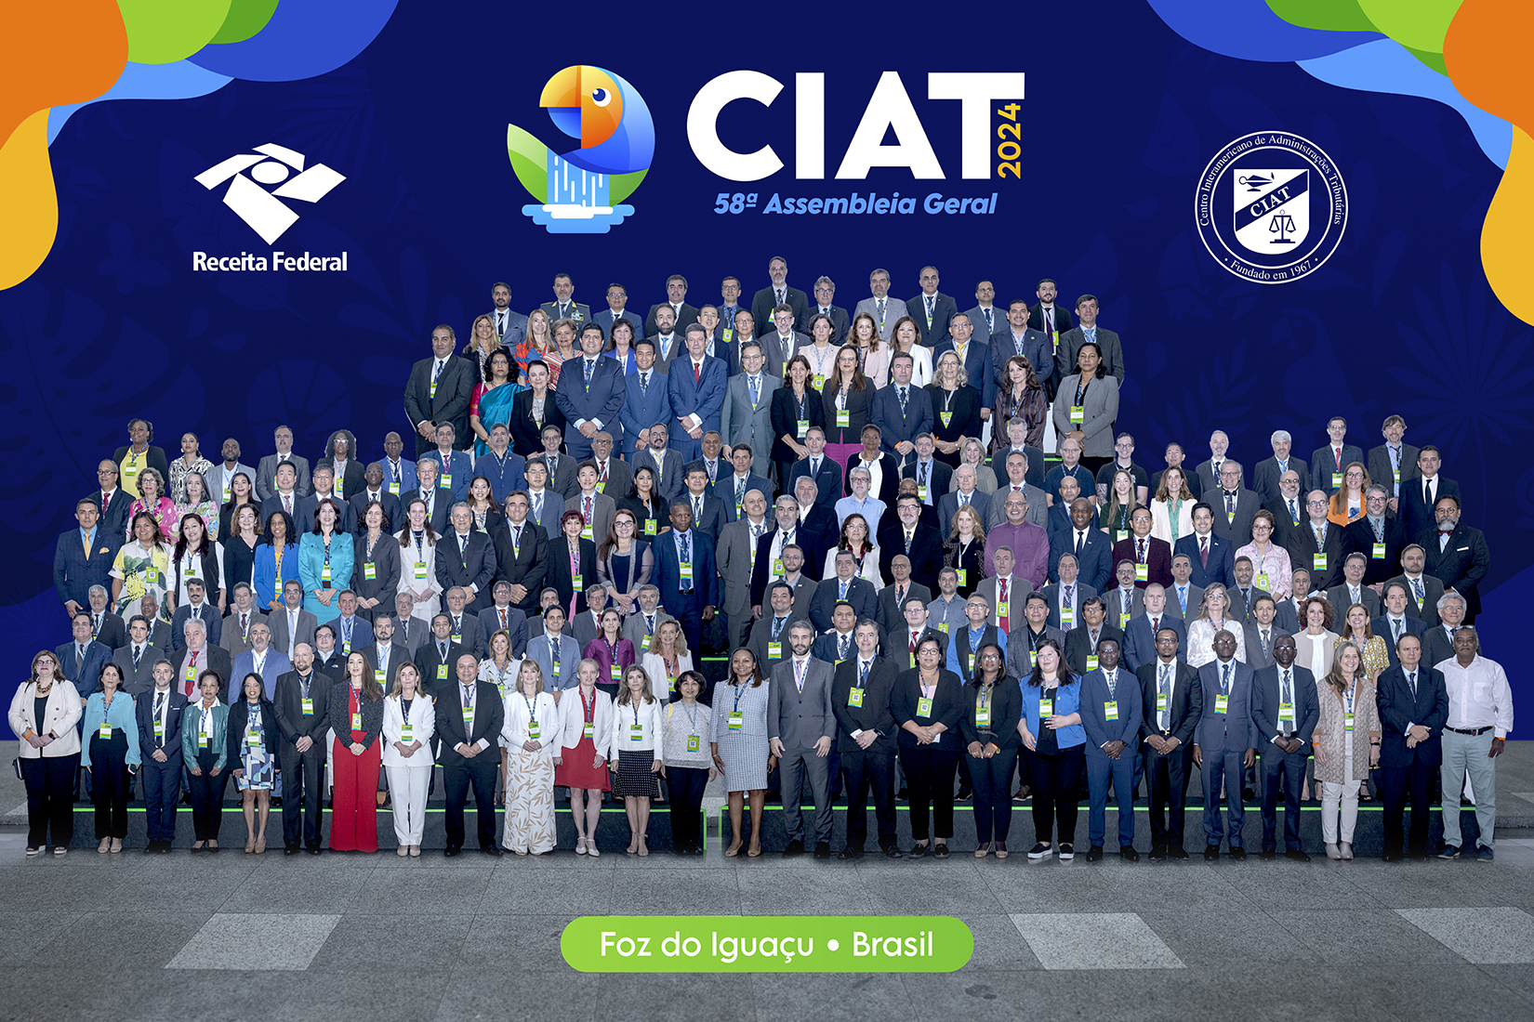

Slide 11
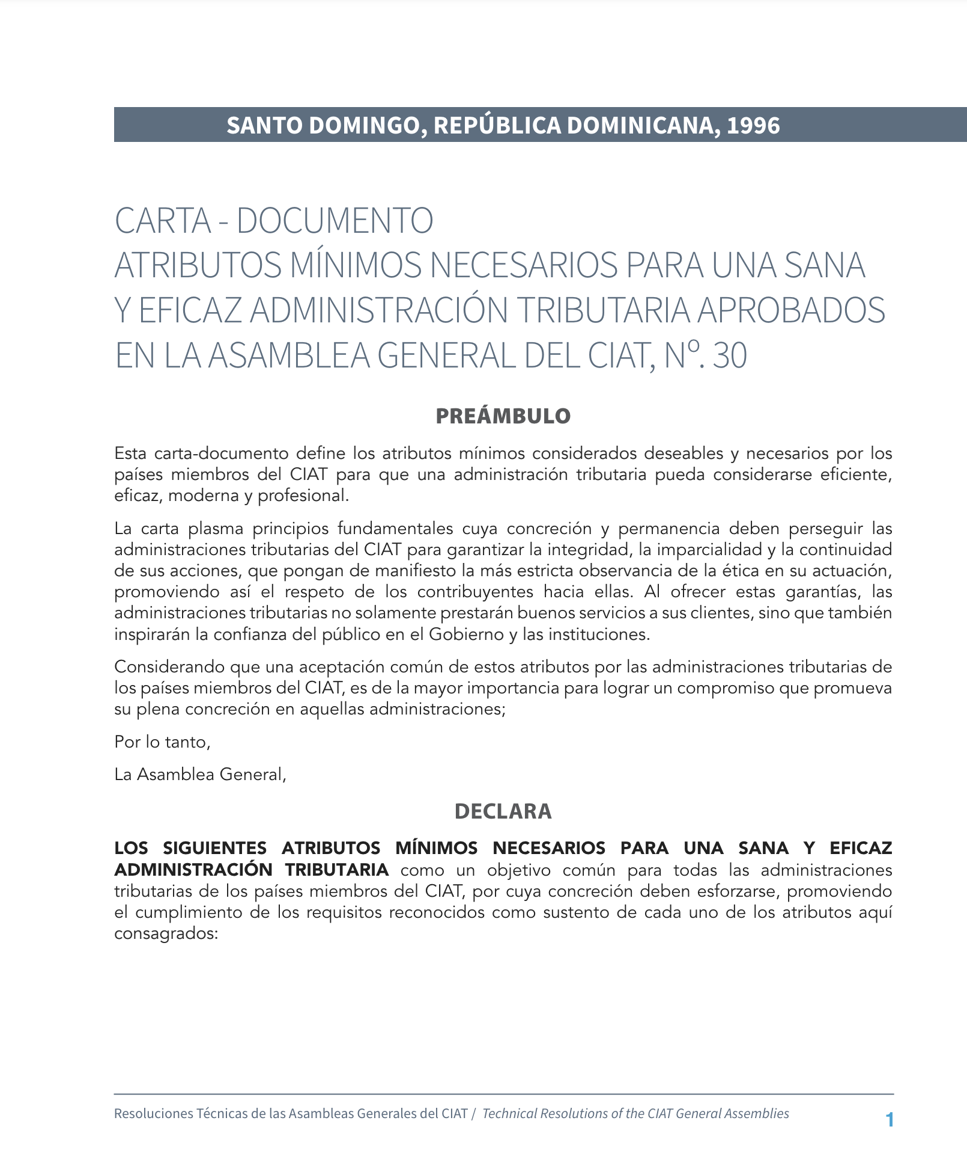
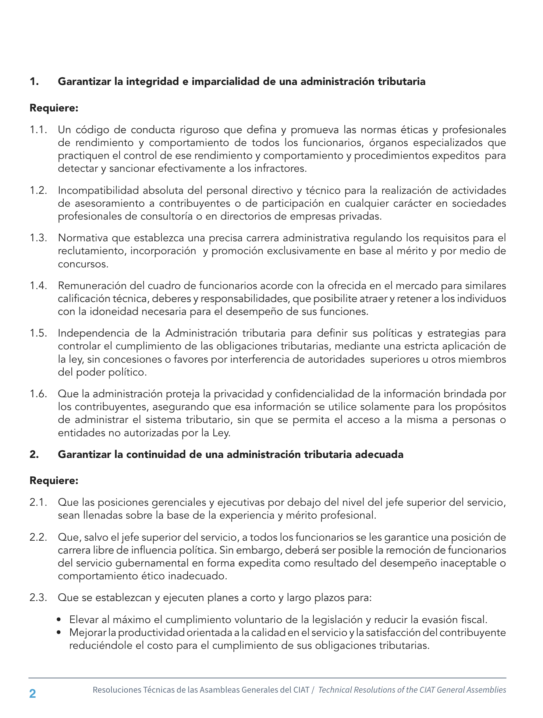
A primeira Resolução numa Assembleia do CIAT
Garantir a integridade e imparcialidade da administração tributária
Garantir a continuidade de uma administração tributária adequada
Garantir a confiança dos contribuintes.

Slide 12
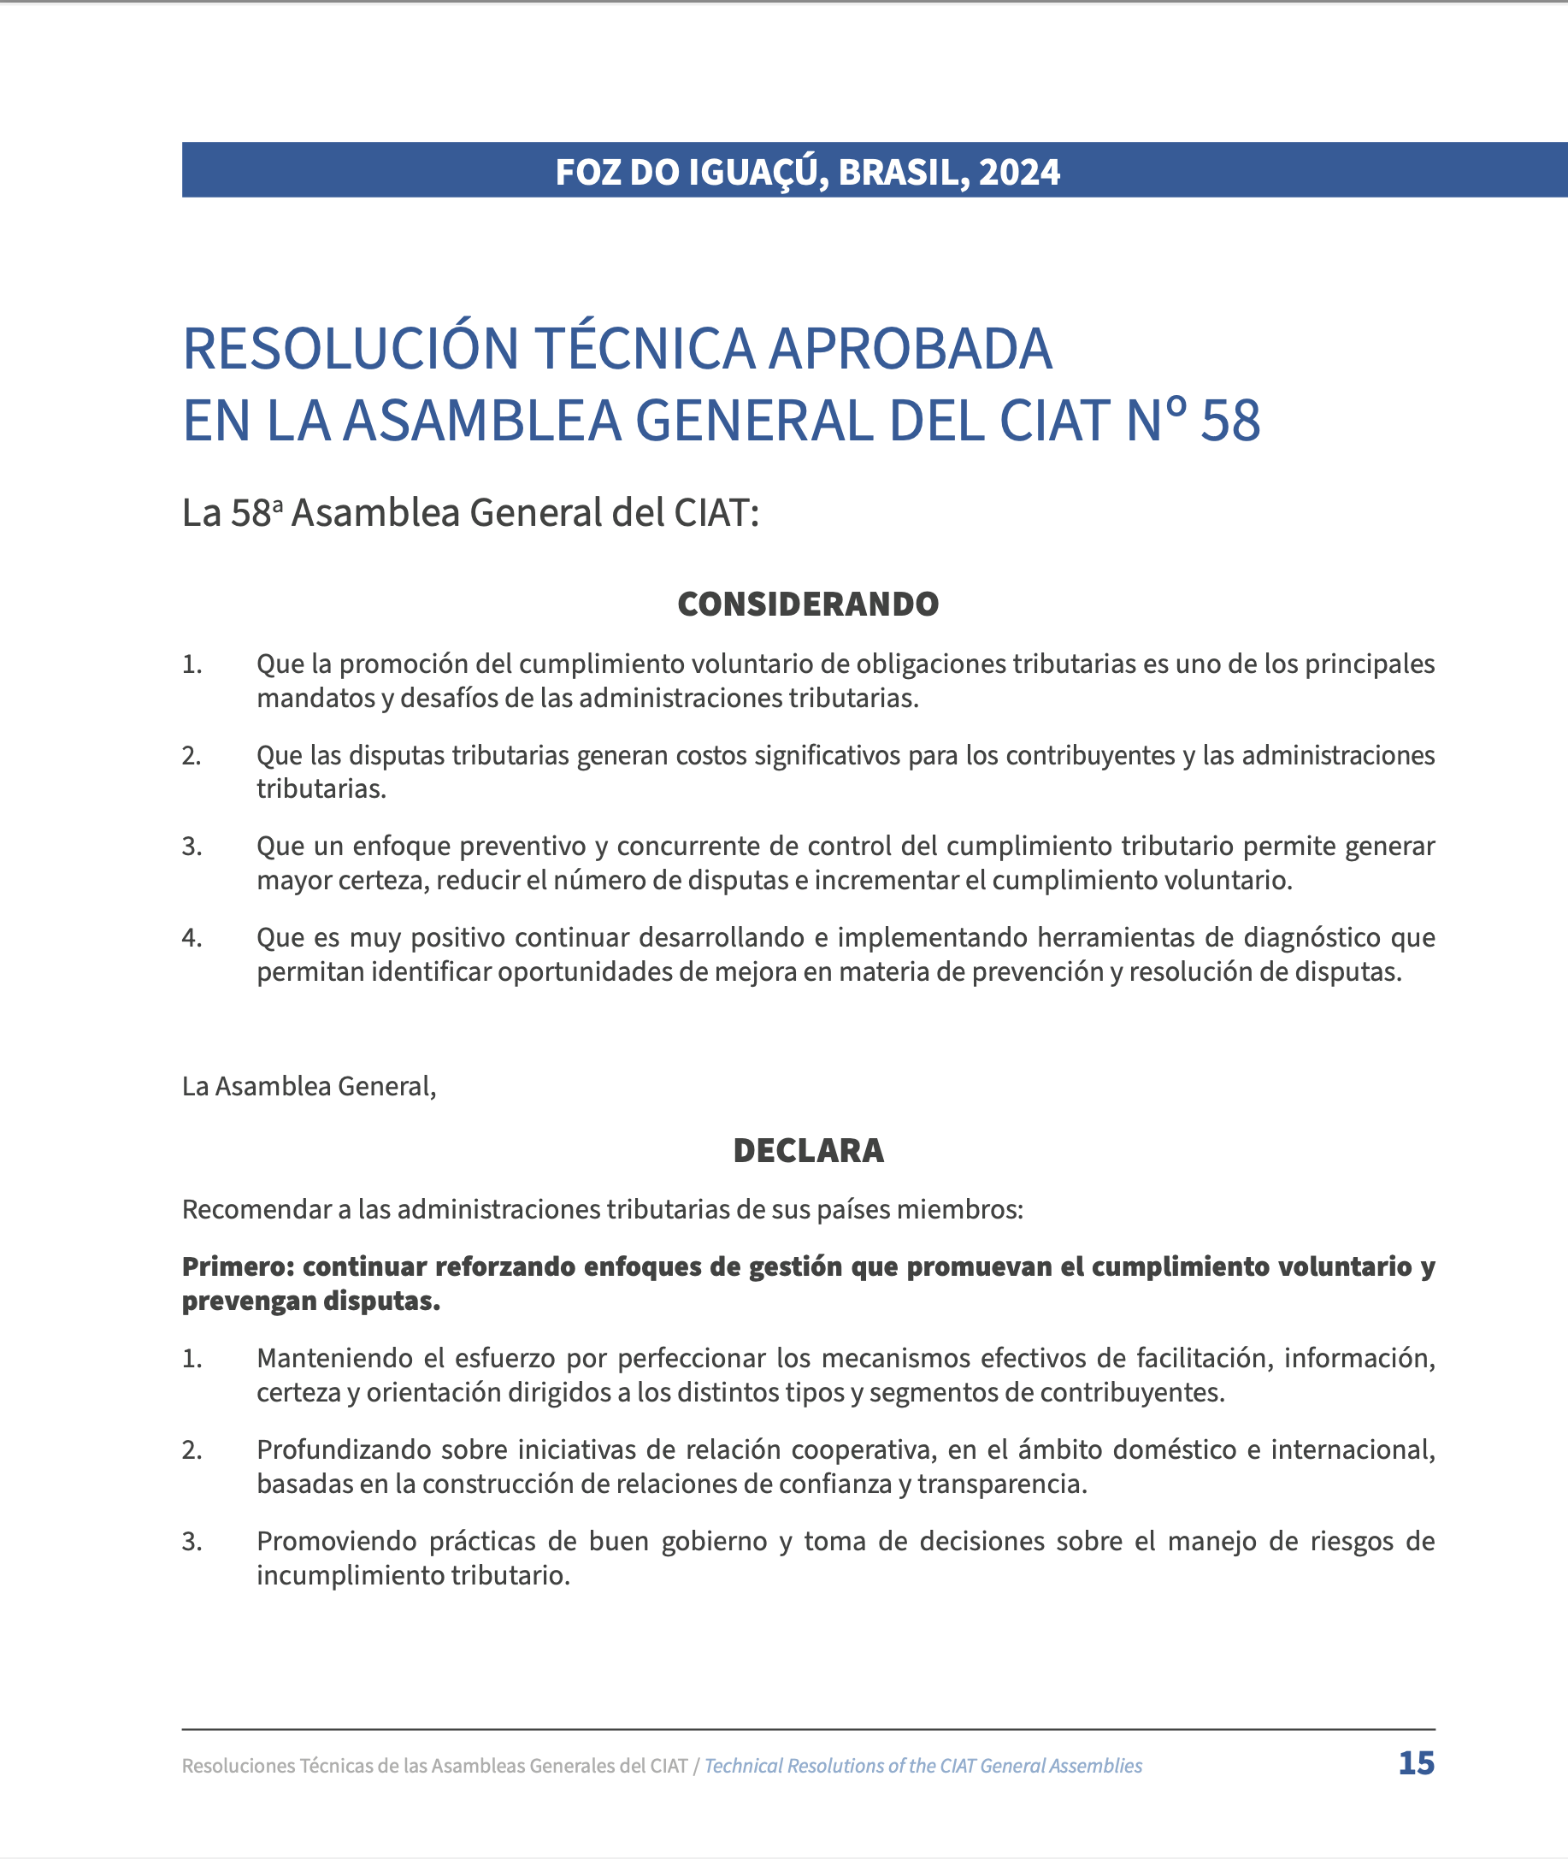
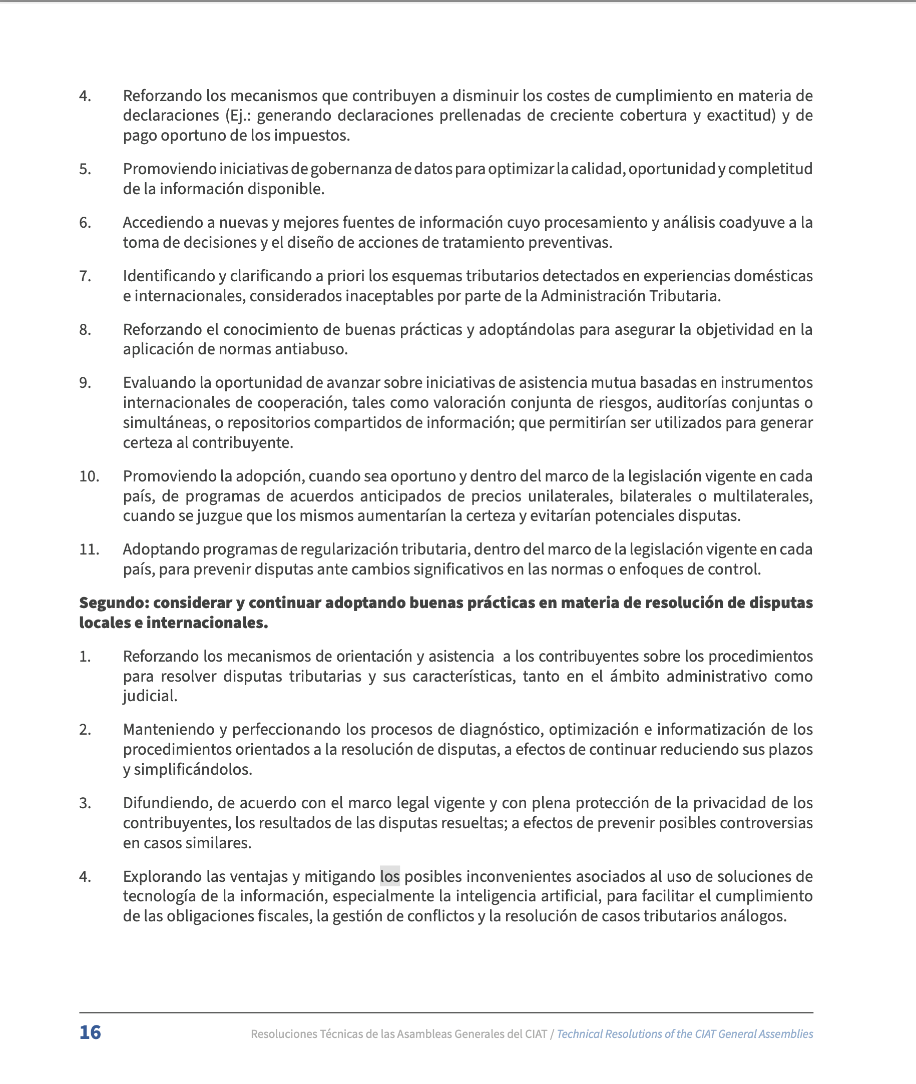
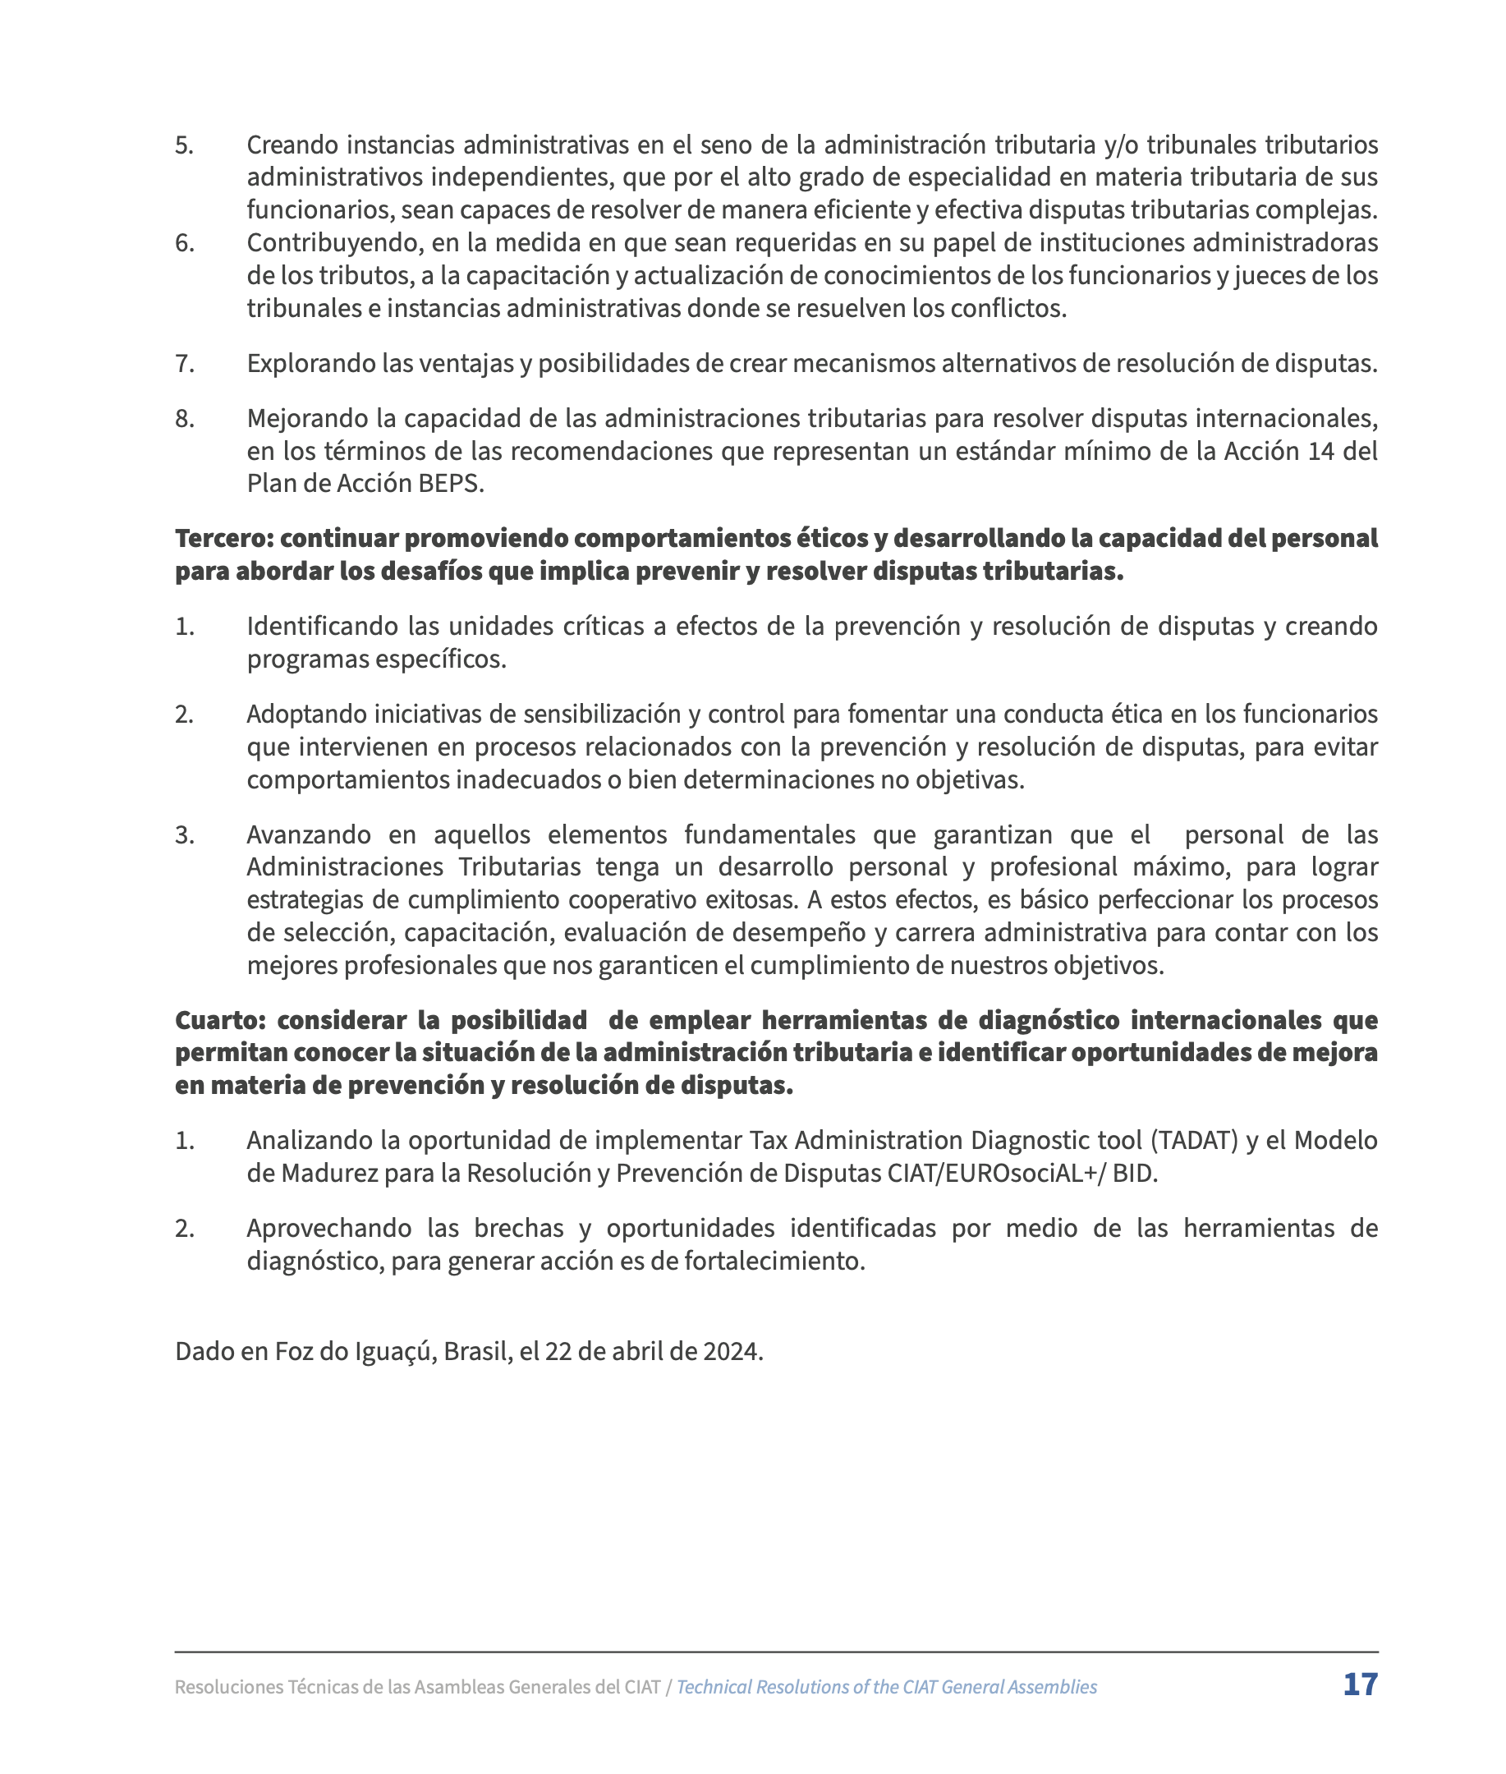

Slide 13
Considerandos
Que a promoção do cumprimento voluntário das obrigações fiscais é um dos principais mandatos e desafios das administrações tributárias.
Que as disputas fiscais geram custos significativos para os contribuintes e as administrações.
Que uma abordagem preventiva e concomitante de controle do cumprimento fiscal permite gerar maior certeza, reduzir o número de disputas e aumentar o cumprimento voluntário.
Que é muito positivo continuar a desenvolver e implementar ferramentas de diagnóstico que permitam identificar oportunidades de melhoria em matéria de prevenção e resolução de litígios.

Slide 14
Declaração
Primeiro: Continuar reforçando enfoques de gestão que promovam o cumprimento voluntário e previnam disputas.
Mantendo o esforço por aperfeiçoar os mecanismos eficazes de facilitação, informação, certeza e orientação dirigidos aos diferentes tipos e segmentos de contribuintes.
Aprofundando iniciativas de relacionamento cooperativo, no âmbito doméstico e internacional, baseadas na construção de relações de confiança e transparência.
Promovendo práticas de boa governança e tomada de decisões sobre o manejo de riscos de inadimplência tributária.
Reforçando os mecanismos que contribuem para diminuir os custos de cumprimento em matéria de declarações (Ex.: gerando declarações pré-preenchidas de crescente cobertura e exatidão) e de pagamento oportuno dos impostos.
Promovendo iniciativas de governança de dados para otimizar a qualidade, oportunidade e completude da informação disponível.
Acessando novas e melhores fontes de informação cujo processamento e análise auxiliam na tomada de decisões e no desenho de ações de tratamento preventivo.
Identificando e esclarecendo a priori os esquemas tributários detectados em experiências domésticas e internacionais, considerados inaceitáveis pela Administração Tributária.
Reforçando o conhecimento de boas práticas e adotando-as para garantir a objetividade na aplicação de normas antiabuso.
Avaliando a oportunidade de avançar em iniciativas de assistência mútua baseadas em instrumentos internacionais de cooperação, como avaliação conjunta de riscos, auditorias conjuntas ou simultâneas, ou repositórios compartilhados de informações; que permitiriam ser utilizados para gerar certeza ao contribuinte.
Promovendo a adoção, quando oportuno e dentro do marco da legislação vigente em cada país, de programas de acordos antecipados de preços unilaterais, bilaterais ou multilaterais, quando se julgar que os mesmos aumentariam a certeza e evitaria potenciais disputas.
Adotando programas de regularização tributária, dentro do marco da legislação vigente em cada país, para prevenir disputas diante de mudanças significativas nas normas ou enfoques de controle.

Slide 15
Declaração
Segundo: Considerar e continuar adotando boas práticas em matéria de resolução de disputas locais e internacionais.
Reforçando os mecanismos de orientação e assistência aos contribuintes sobre os procedimentos para resolver disputas tributárias e suas características, tanto no âmbito administrativo como judicial.
Mantendo e aperfeiçoando os processos de diagnóstico, otimização e informatização dos procedimentos orientados à resolução de disputas, a fim de continuar reduzindo seus prazos e simplificando-os.
Divulgando, de acordo com o marco legal vigente e com plena proteção da privacidade dos contribuintes, os resultados das disputas resolvidas; a fim de prevenir possíveis controvérsias em casos semelhantes.
Explorando as vantagens e mitigando os possíveis inconvenientes associados ao uso de soluções de tecnologia da informação, especialmente a inteligência artificial, para facilitar o cumprimento das obrigações fiscais, a gestão de conflitos e a resolução de casos tributários análogos.
Criando instâncias administrativas no seio da administração tributária ou tribunais tributários administrativos independentes, que pelo alto grau de especialidade em matéria tributária de seus funcionários, sejam capazes de resolver de forma eficiente e eficaz disputas tributárias complexas.
Contribuindo, na medida em que forem requisitadas em seu papel de instituições administradoras dos tributos, à capacitação e atualização de conhecimentos dos funcionários e juízes dos tribunais e instâncias administrativas onde se resolvem os conflitos.
Explorando as vantagens e possibilidades de criar mecanismos alternativos de resolução de disputas.
Melhorando a capacidade das administrações tributárias para resolver disputas internacionais, nos termos das recomendações que representam um padrão mínimo da Ação 14 do Plano de Ação BEPS.

Slide 16
Declaração
Terceiro: Continuar promovendo comportamentos éticos e desenvolvendo a capacidade do pessoal para abordar os desafios que implica prevenir e resolver disputas tributárias.
Identificando as unidades críticas para efeitos da prevenção e resolução de disputas e criando programas específicos.
Adotando iniciativas de sensibilização e controlo para fomentar uma conduta ética nos funcionários que intervêm em processos relacionados com a prevenção e resolução de disputas, para evitar comportamentos inadequados ou bem determinações não objetivas.
Avançando naqueles elementos fundamentais que garantem que o pessoal das Administrações Tributárias tenha um desenvolvimento pessoal e profissional máximo, para lograr estratégias de cumprimento cooperativo exitosas. A estes efeitos, é básico aperfeiçoar os processos de seleção, capacitação, avaliação de desempenho e carreira administrativa para contar com os melhores profissionais que nos garantem o cumprimento de nossos objetivos.

Slide 17
Declaração
Quarto: Considerar a possibilidade de utilizar ferramentas de diagnóstico internacionais que permitam conhecer a situação da administração tributária e identificar oportunidades de melhoria em matéria de prevenção e resolução de litígios.
Analisando a oportunidade de implementar a ferramenta de diagnóstico da administração tributária (TADAT) e o Modelo de Maturidade para Resolução e Prevenção de Litígios CIAT/EUROsociAL+/BID.
Aproveitando as lacunas e oportunidades identificadas por meio das ferramentas de diagnóstico, para gerar ações de fortalecimento.

Slide 18
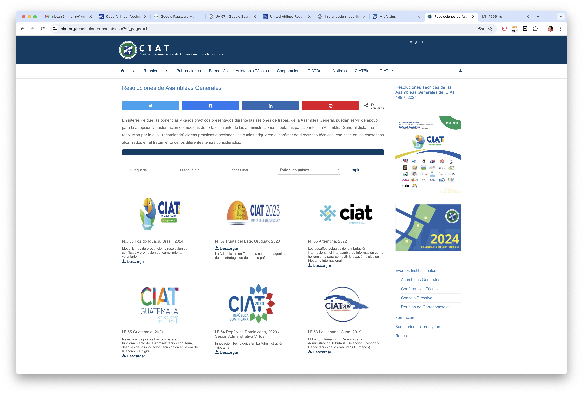
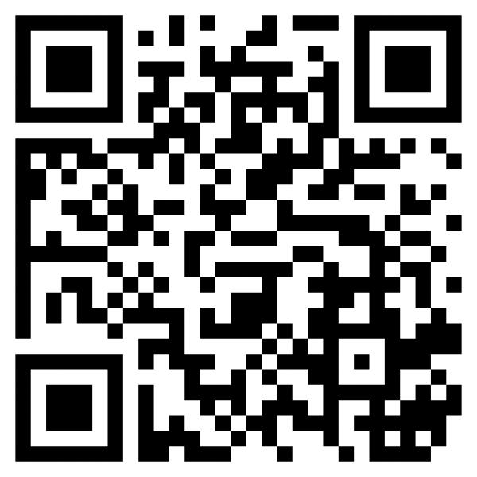
Para ver as resoluções

Slide 19
Muito obrigado

